Slide 1
软件工程
第5章 结构化分析与设计

Slide 2
内容摘要
结构化分析方法概述
数据流图
分层数据流图的审查
数据字典
描述基本加工的小说明
结构化设计概述
数据流图到软件体系结构的映射
初始结构图的改进
小结

Slide 3
结构化方法
一种面向数据流的传统软件开发方法
以数据流为中心构建软件的分析模型和设计模型
分为：
  结构化分析(Structured Analysis 简称SA)
  结构化设计(Structuresd Design 简称SD)
  结构化程序设计(Structured Programmin 简称SP)

Slide 4
结构化分析方法
发展历史
  提出：20世纪60年代末到70年代初
  成熟：20世纪70年代末到80年代中期
主要思想：抽象与自顶向下的逐层分解
(控制复杂性的两个基本手段)
  抽象：在每个抽象层次上忽略问题的内部复杂性，只关注整个问题与外界的联系这种用最本质的属性表示一个系统的方法就是“抽象”。
  分解：将问题不断分解为较小的问题，直到每个最底层的问题都足够简单为止

Slide 5
结构化分析方法中的抽象与分解
抽象：从作为整体的软件系统开始(第一层),每一抽象层次上只关注于系统的输入输出
分解：将系统不断分解为子系统、模块……
随着分解层次的增加，抽象的级别越来越低，也越接近问题的解(算法和数据结构)
X
3
4
1
2
1.1
2.1
2.2
1.2
1.3
2.3
2.4

Slide 6
结构化分析过程
理解当前的现实环境，获得当前系统的具体模型(物理模型)
从当前系统的具体模型抽象出当前系统的逻辑模型
分析目标系统与当前系统逻辑上的差别，建立目标系统的逻辑模型
为目标系统的逻辑模型作补充
建立
抽象
建立
改进
当前系统
具体模型
当前系统
逻辑模型
目标系统
逻辑模型
完善的系统逻辑模型
深入调查
研究
分析用户需求,用DFD图描述
分析系统需求,用DFD图描述
修改完善DFD图,增添功能

Slide 7
结构化分析模型的描述
数据字典是模型的核心，它包含了软件使用和产生所有数据的描述
数据流图：用于功能建模，描述系统的输入数据流如何经过一系列的加工变换逐步变换成系统的输出数据流
实体—关系图：用于数据建模，描述数据字典中数据之间的关系
数 据 对 象 描 述
实体-关系图
数据流图
加 工 规 约
数据字典
状态转换图
控 制 规 约
状态转换图：用于行为建模，描述系统接收哪些外部事件，以及在外部事件的作用下的状态迁移情况

Slide 8
内容摘要
结构化分析方法概述
数据流图
分层数据流图的审查
数据字典
描述基本加工的小说明
结构化设计概述
数据流图到软件体系结构的映射
初始结构图的改进
小结

Slide 9
数据流图
Data Flow Diagram(简称DFD)：描述输入数据流到输出数据流的变换(即加工)过程，用于对系统的功能建模，基本元素包括：
数据流名
数据流(data flow)
1.2.1
加工名
加工(process)：
图 a
图 b
文件(file)：
源或宿(source or sink)
实体名
文件名
图 c
图 d

Slide 10
数据流
数据流（图a）是数据在系统内传播的路径，由一组固定的数据项组成。除了与数据存储之间的数据流不用命名外，数据流应该用名词或名词短语命名。
每个数据流用由一组固定成分的数据组成并拥有一个定义明确的名字标识
  如：运动会管理系统中，报名单(数据流)由队名、姓名、性别、参赛项目等数据组成
数据流的流向
  从一个加工流向另一个加工
  从加工流向文件(写文件)
  从文件流向加工(读文件)
  从源流向加工
  从加工流向宿
数据流名
图 a

Slide 11
加工
加工（图b）：描述输入数据流到输出数据流的变换,也称为数据处理，它对数据流进行某些操作或变换。每个加工也要有名字，通常是动词短语，简明地描述完成什么加工。在分层的数据流图中，加工还应有编号。
  每个加工用一个定义明确的名字标识
  至少有一个输入数据流和一个输出流
  可以有多个输入数据流和多个输出数据流
1.2.1
加工名
图 b

Slide 12
文件
文件(数据存储（图c）) ：指保存数据信息的外部单元，它可以是数据库文件或任何形式的数据组织。
  流向数据存储的数据流可理解为写入文件，或查询文件，从数据存储流出的数据可理解为从文件读数据或得到查询结果。
  每个文件用一个定义明确的名字标识
  由加工进行读写
  DFD中称为文件，但在具体实现时可以用文件系统实现也可以用数据库系统等实现
文件名
图 c

Slide 13
源或宿
数据源点和终点（图d）: 是软件系统外部环境中的实体（包括人员、组织或其他软件系统,统称为外部实体），表示软件系统输入数据的来源和输出数据的去向，因此也称为源点和终点。一般只出现在数据流图的顶层图中。
例如，对一个考务处理系统而言
    考生向系统提供报名单(输入数据流)，所以考生是考试系统(软件)的一个源
    考务处理系统要将考试成绩的统计分析表(输出数据流)传递给考试中心，所以考试中心是该系统的一个宿
源或宿用相同的图形符号表示
  当数据流从该符号流出时表示是源
  当数据流流向该符号时表示是宿
  当两者皆有时表示既是源又是宿
实体名
图 d

Slide 14
示例：图书订购系统DFD
订购单
图书
订购
核准的订购单
制作
发书单
发书单
顾客
顾客
帐单
收费数据
财务报表
制作
财务报表
收费
经理
图书库存
书库
管理
入库单
图书代理商
帐务数据库

Slide 15
数据流图的扩充符号
A
描述一个加工的多个数据流之间的关系
  星号(＊)：表示数据流之间存在“与”关系
    所有输入数据流同时存在时，才能进行加工处理
    或加工处理的结果是同时产生所有输出数据流
  加号(＋)：表示数据流之间存在“或”关系
    至少存在一个输入数据流时才能进行加工处理
    或加工处理的结果是至少产生一个输出数据流
  异或(⊕)：表示数据流之间存在“异或”(互斥)关系
    必须存在且仅存在一个输入数据流时，才能进行加工处理
    或加工处理的结果是产生且仅产生一个输出数据流
C
*
T
B
B
A
*
T
C
A
C
+
T
B
A
C
B
B
A
A
+
+
T
T
+
T
B
C
C

Slide 16
对数据流图进行分层
George Miller在著名的论文“神奇的数字7加减2：我们处理信息的能力的某种限制”中指出：人们在一段时间内的短期记忆似乎限制在5～9件事情之内
根据自顶向下逐层分解的思想将数据流图画成层次结构. 每个层次画在独立的数据流图中，加工个数可大致控制在“7加减2”的范围中
通常可将这种分层的DFD图,分为顶层、中间层、底层。

Slide 17
数据流图的各个层次
顶层图说明了系统的边界, 即系统的输入和输出数据流，顶层图只有1张。顶层图只有代表整个软件系统的1个加工，描述了软件系统与外界(源或宿)之间的数据流。顶层图中的加工经分解后的图称为0层图(只有1张)
处于最底层的图称为底层图，由一些不能再分解的加工组成，这些加工都非常简单，称为基本加工。
在顶层和底层之间的是中间层，中间层的数据流图描述了某个加工的分解，而它的组成部分又要进一步分解。 中间层图中至少有一个加工(也可以有多个)在下层图中分解成一张子图

Slide 18
图和加工的编号
顶层图只有一个代表整个软件系统的加工，该加工不必编号。
0层图中的加工编号分别为1，2，3，…
子图号：若父图中的加工号x分解成某一子图，则该子图号记为“图x”
子图中加工的编号：若父图中的加工号为x的加工分解成某一子图，则该子图中的加工编号分别为x.1、x.2、x.3…

Slide 19
分层DFD图
X
顶层
0图
3
中 间 层
1
2
1.2
1.3
2.2
1.1
1.4
2.1
1图
2图
1.1.2
2.1.3
2.2.1
2.2.3
底 层
1.1.1
2.1.2
2.1.1
2.2.2
2.1图
2.2图
1.1图

Slide 20
画分层DFD图的方法
X
顶层
0图
3
中 间 层
1
先全局后局部,
先整体后细节,
先抽象后具体。
2
1.2
1.3
1图
2.2
2图
1.1
1.4
2.1
1.1.2
2.1.3
2.2.1
2.2.3
底 层
1.1.1
2.1.2
2.1.1
2.2.2
具体步骤：
1、先确定系统范围，画出顶层的DFD图。
2、逐层分解顶层DFD图，获得若干中间层DFD图。
3、画出底层的DFD图。

Slide 21
分层数据流图示例——
资格和水平考试的考务处理系统
简化的资格和水平考试的考务处理系统
分成多个级别，如初级程序员、程序员、高级程序员、系统分析员等，凡满足一定条件的考生都可参加某一级别的考试
考试的合格标准将根据每年的考试成绩由考试中心确定
考试的阅卷由阅卷站进行，因此，阅卷工作不包含在软件系统中

Slide 22
资格和水平考试的考务处理系统
—功能需求
1．对考生送来的报名单进行检查
2．对合格的报名单编好准考证号后将准考证送给考生，并将汇总后的考生名单送给阅卷站
3．对阅卷站送来的成绩清单进行检查，并根据考试中心制订的合格标准审定合格者
4．制作考生通知单送给考生
5．进行成绩分类统计(按地区、年龄、文化程度、职业、考试级别等分类)和试题难度分析，产生统计分析表

Slide 23
资格和水平考试的考务处理系统
—部分数据流的组成
报名单＝地区＋序号＋姓名＋文化程度＋职业＋考试级别＋通信地址
正式报名单＝准考证号＋报名单
准考证＝地区＋序号＋姓名＋准考证号＋考试级别＋考场
考生名单＝｛准考证号＋考试级别｝
其中｛w｝表示w重复多次
考生名册＝正式报名单
统计分析表＝分类统计表＋难度分析表
考生通知单＝准考证号＋姓名＋通信地址＋考试级别＋考试成绩＋合格标志

Slide 24
系统的输入输出(顶层图)
确定源或宿：考生、阅卷站和考试中心
  它们都既是源又是宿
顶层图唯一的加工：软件系统(考务处理系统)
确定数据流：系统的输入/输出信息
  输入数据流：报名单(来自考生)、成绩清单(来自阅卷站)、合格标准(来自考试中心)
  输出数据流：准考证(送往考生)、考生名单(送往阅卷站)、考生通知书(送往考生)、统计分析表(送往考试中心)
  额外的输出流(考虑系统的健壮性)：不合格报名单(返回给考生)，错误成绩清单(返回给阅卷站)
顶层图通常没有文件

Slide 25
考务处理系统顶层图
不合格报名单
统计分析表
报名单
考务
处理系统
考生
考试中心
准考证
考生通知单
合格标准
考生名单
错误成绩清单
成绩清单
阅卷站

Slide 26
系统内部(0层图)-1
以下确定加工、数据流、文件、源或宿的一般方法适用于0层图及其各层子图
确定加工(将父图中某加工分解而成的子加工)
  根据功能分解来确定加工：将一个复杂的功能分解成若干个较小的功能，较多应用于高层DFD中的分解。
  根据业务处理流程确定加工：分析父图中待分解加工的业务处理流程，业务流程中的每一步都可能是一个子加工
    特别要注意在业务流程中数据流发生变化或数据流的值发生变化的地方，应该存在一个加工，例如：
合格报名单
编制
准考证号
正式报名单
报名单＝地区＋序号＋姓名＋文化程度＋职业＋考试级别＋通信地址
正式报名单＝准考证号＋报名单
根据功能分解方法识别出考务系统的两个加工：考试报名、统计成绩

Slide 27
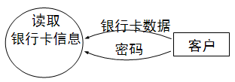
系统内部(0层图)-2
确定数据流
  在父图中某加工分解而成的子图中，父图中相应加工的输入/输出数据流都是且仅是子图边界上的输入/输出数据流，分解后的子加工之间应增添相应的新数据流表示加工过程中的中间数据
  如果某些中间数据需要保存以备后用，那么可以成为流向文件的数据流
  同一个源或加工可以有多个数据流流向一个加工，如果它们不是一起到达和一起加工的，那么可以将它们分成若干个数据流，例如：
考务系统的数据流：
继承顶层图中的输入数据流和输出数据流
定义二个加工之间的数据流：由于这二个加工分别在考试前后进行，因此登记报名单所产生的结果“考生名册”应作为文件保存以便考试后由统计成绩加工引用

Slide 28
系统内部(0层图)-3
确定文件
  如果父图中该加工存在读写文件的数据流，则相应的文件和数据流都应画在子图中
  在分解子图中，如果需要保存某些中间数据以备后用，则可以将这些数据组成一个新的文件
  新文件(首次出现的文件)至少应有一个加工为其写入记录，同时至少存在另一个加工来读该文件的记录
  注意：从父图中继承下来的文件在子图中可能只对其进行读，或只进行写
考务系统的二个加工分别在考试前后进行，因此登记报名单所产生的结果“考生名册”应作为文件保存以便考试后由统计成绩加工引用

Slide 29
系统内部(0层图)-4
确定源和宿
  0层图和其它子图中通常不必画出源和宿
  有时为了提高可读性，可以将顶层图中的源和宿画在0层图中
最终得到考务处理系统0层图
不合格报名单
考生通知单
报名单
1
考试
报名
2
统计
成绩
统计分析表
准考证
错误成绩清单
考生名单
合格标准
成绩清单
考生名册
考务处理系统0层图

Slide 30
加工内部(1…n层图)
复杂的加工可以继续分解成1张DFD子图
分解方法
  将该加工看作一个小系统，该加工的输入/输出数据流就是这个假设的小系统的输入/输出数据流
  然后采用画0层图的方法，画出该加工的子图
以0层图中加工1(考试报名)为例
  根据业务处理流程来确定由加工1分解而成的子加工
    与加工1相关的业务流程：首先检查考生送来的报名单，然后编准考证号，并产生准考证，最后产生考生名单和考生名册(文件)

Slide 31
考务处理系统加工1子图
  3个子加工：检查报名单、编准考证号、登记考生
  “合格报名单”和“正式报名单”是新增加的数据流，其它数据流都是加工1原有的
  在加工1的分解中没有新的文件产生
报名单
1.1
检查
报名单
合格报名单
1.2
编准考证号
准考证
正式报名单
不合格报名单
1.3
登记
考生
考生名单
考生名册

Slide 32
考务处理系统加工2子图
成绩清单
2.1
检查
成绩清单
2.5
分析
试题难度
难度分析表
错误成绩清单
2.4
分类
统计成绩
分类统计表
正确成绩清单
试题得分清单
考生名册
合格标准
2.2
审定
合格者
正式成绩清单
2.3
制作
通知单
考生通知单

Slide 33
总结：画分层数据流图的步骤
1．画系统的输入和输出
2．画系统内部
3．画加工内部
4．重复第3步，直至每个尚未分解的加工都足够简单(即不必再分解)

Slide 34
内容摘要
结构化分析方法概述
数据流图
分层数据流图的审查
数据字典
描述基本加工的小说明
结构化设计概述
数据流图到软件体系结构的映射
初始结构图的改进
小结

Slide 35
分层数据流图的审查
检查图中是否存在错误或不合理(不理想)的部分
  一致性：分层DFD中不存在矛盾和冲突
  完整性：分层DFD本身的完整性，即是否有遗漏的数据流、加工等元素
本节将从分层DFD的一致性和完整性、构造分层DFD时需注意的问题以及分解程度等几个方面来说明如何审查分层DFD的合理性

Slide 36
分层数据流图的一致性
父图与子图平衡
  任何一张DFD子图边界上的输入/输出数据流必须与其父图中对应的加工的输入/输出数据流保持一致
数据守恒
  一个加工所有输出数据流中的数据，必须能从该加工的输入数据流中直接获得，或者能通过该加工的处理而产生
  多余的数据流：加工未使用其输入数据流中的某些数据项
局部文件
  考虑分层数据流中一个文件应画在哪些DFD中，而不该画在哪些DFD中
一个加工的输出数据流不能与该加工的输入数据流同名

Slide 37
父图与子图不平衡的实例
加工2的输入数据流有M和N，输出数据流是T
而子图(右图)边界上的输入数据流是N，输出数据流是S和T
3
C
T
B
2.3
A
1
N
2.1
Q
M
P
2
T
2.2
S
N

Slide 38
父图与子图平衡的实例
注意：如果父图某加工的一个数据流，对应于子图中几个数据流，而子图中组成这些数据流的数据项全体正好等于父图中的这个数据流，那么它们仍算是平衡的
d
b2
a
2.1
2.5
1
2
b
c
c
b1
2.4
d
e
e
a
2.2
2.3
(a) 父图
(b) 子图
a：考生通知单；b：统计分析表；b1：分类统计表；b2：难度分析表；c：错误成绩清单；d成绩清单；e合格标准。

Slide 39
数据不守恒的实例
由于“正式成绩清单”中缺少“考生通知单”中的姓名、通信地址等数据，这些数据也无法由加工2.3自己产生，因此，加工2.3不满足数据守恒的条件
成绩清单
2.1
检查
成绩清单
2.5
分析
试题难度
难度分析表
错误成绩清单
正确成绩清单
2.4
分类
统计成绩
分类统计表
试题得分清单
由此可见：
1.数据流的组成对DFD是有影响的
2.构建DFD与建立数据字典应交替进行，以便于对分层DFD的校验
考生名册
合格标准
2.2
审定
合格者
正式成绩清单
2.3
制作
通知单
考生通知单

Slide 40
局部文件
考虑分层数据流中一个文件应画在哪些DFD中，而不该画在哪些DFD中
  任何一个文件都应同时包含读和写该文件的数据流，除非该文件是当前系统与另一个软件系统所共享(应在需求说明中指明)
  在一张DFD中当一个文件作为若干个加工之间的交界面(一个写另一个读)时该文件应画出
  在一张DFD中当一个文件仅与一个加工进行读写操作，并且在该DFD的父(祖先)图中未出现过该文件则该文件是相应加工的内部文件，在当前DFD中不应画出
  一个文件一旦在某张DFD中画出，那么在它的子孙图中应根据父图与子图平衡的原则画出该文件
    在子孙图中，这个文件可能只有读或写文件中的一种数据流

Slide 41
局部文件示例
“试题得分清单”文件是加工2的局部文件，根据抽象原则不应该将这类表示加工细节的局部文件画在其父图(如图c)中，正确的画法是图a和b
1
2
2.1
2.5
考生名册
2.4
(a) 父图
试题得分清单
考生名册
试题得分清单
2.2
2.3
1
2
(b) 子图
考生名册
(c) 含局部文件的父图

Slide 42
加工的输出数据流不能与该加工的输入数据流同名
同一个加工的输出数据流和输入数据流即使组成成份相同，仍应对它们取不同的名字，以表示它们是不同数据流
  例如，“报名单”和“合格报名单”
允许一个加工有二个相同的数据流分别流向二个不同的加工

Slide 43
分层数据流图的完整性
每个加工至少有一个输入数据流和一个输出数据流
在整套分层数据流中，每个文件应至少有一个加工读该文件，有另一个加工写该文件
分层数据流图中的每个数据流和文件都必须命名(除了流入或流出文件的数据流)，并保持与数据字典的一致
分层DFD中的每个基本加工(即不再分解子图的加工)都应有一个加工规约

Slide 44
其它需注意的问题-1
适当命名：每个数据流、加工、文件、源和宿都应被适当地命名，名字应符合被命名对象的实际含义
  名字应反映整个对象(如数据流、加工)，而不是仅反映它的某一部分
  避免使用空洞的、含义不清的名字，如数据、信息、处理、统计等
  如果发现某个数据流或加工难以命名时，往往是DFD分解不当的征兆，此时应考虑重新分解
画数据流而不是画控制流
  判断准则：这条线上是否有数据流过

Slide 45
其它需注意的问题-2
避免一个加工有过多的数据流
  当一个加工存在许多数据流时往往意味着分解不合理
  解决办法：重新分解
    1)把需要重新分解的某张图(含有该复杂加工的图)的所有子图连接成一张图
    2)把连接后的图重新划分成几个部分，使各部分之间的联系最小
    3)重新定义父图，即第2)步中的每个部分作为父图中的一个加工
    4)重新建立各子图，即第2)步中的每个部分都是一张子图
    5)为所有的加工重新命名和编号

Slide 46
数据流图重新分解示例
J
2.1
H
A
1
H
4
I
B
J
N
G
2．2
I
2
P
C
M
5
2.3
N
K
L
F
C
D
3
E
2.4
K
M
( a ) 原父图
A
1
H
L
2.5
E
B
I
J
2.1
( b ) 原加工2子图
2.2
G
4
2.3
N
A
1
H
C
P
B
J
4
I
2′
N
G
M
5
F
C
P
2.4
5
3
K
K
M
F
L
D
3
2″
E
D
2.5
E
L
( d ) 重新分解后的父图
( c ) 合并

Slide 47
其它需注意的问题-3
分解尽可能均匀
  理想目标：任何两个加工的分解层数之差不超过1
  应尽可能使分解均匀，对于分解不均匀的情况应重新分解
先考虑稳定状态，忽略琐碎的枝节
  先考虑稳定状态下的各种问题，暂时不考虑系统如何启动、如何结束、出错处理以及性能等问题
随时准备重画
  对于一个复杂的软件系统，往往要经过反复多次的重画和修改才能构造出完整、合理、满足用户需求的分层DFD
  分析阶段遗漏下来的一个错误，到开发后期要化费几百倍代价来纠正这个错误

Slide 48
分解的程度
可参照以下几条与分解有关的原则：
  7加减2
  分解应自然，概念上合理、清晰
  只要不影响DFD的易理解性，可适当多分解几个加工，以减少层数
  一般说来，上层分解得快些(即多分解几个加工)，下层分解得慢些(即少分解几个加工)

Slide 49
内容摘要
结构化分析方法概述
数据流图
分层数据流图的审查
数据字典
描述基本加工的小说明
结构化设计概述
数据流图到软件体系结构的映射
初始结构图的改进
小结

Slide 50
数据字典
数据流图与数据字典是密不可分的
数据字典由字典条目组成，每个条目描述DFD中的一个元素
数据字典条目包括：数据流、文件、数据项(组成数据流和文件的数据)、加工、源或宿
  加工逻辑的详细说明可以用“小说明”来描述(5.5节)

Slide 51


数据字典的描述符号
符 号 | 名 称 | 举 例
＝ | 定义为 | x＝… 表示x由…组成
＋ | 与 | a＋b 表示a和b
［…，…］ | 或 | ［a，b］表示a或b
［…│…］ | 或 | ［a│b］表示a或b
｛…｝ | 重复 | ｛a｝ 表示a重复0或多次
｛…｝ | 重复 | ｛a｝ 表示a重复3到8次
(…) | 可选 | (a) 表示a重复0或1次
″…″ | 基本数据元素 | ″a″ 表a是基本数据

Slide 52
字典条目
不同的开发组织或团队可以根据项目的需要定义字典条目的描述内容
字典条目中的描述内容主要包括
  DFD元素的基本信息(名称、别名、简述、注解)
  定义(数据类型、数据组成)
  使用特点(取值范围、使用频率、激发条件)
  控制信息(来源、去向、访问权限)等

Slide 53
数据流条目的描述内容
名称：数据流名(可以是中文名或英文名)
别名：名称的另一个名字
简述：对数据流的简单说明
数据流组成：描述数据流由哪些数据项组成
数据流来源：描述数据流从哪个加工或源流出
数据流去向：描述数据流流入哪个加工或宿
数据量：系统中该数据流的总量
  如考务处理系统中“报名单”的总量是100000张
  或者单位时间处理的数据流数量，如80000张/天
峰值：某时段处理的最大数量
  如每天上午9：00至11：00处理60000张表单
注解：对该数据流的其它补充说明

Slide 54
数据流组成
数据流组成是数据流条目的核心，它列出组成该数据流的各数据项，例如：
  培训报名单＝姓名＋单位＋课程
  运动员报名单＝队名＋姓名＋性别＋｛参赛项目｝
当一个数据流的组成比较复杂时，可以将其分解成几个数据流，例如：
  课程＝课程名＋任课教师＋教材＋时间地点
  时间地点＝｛星期几＋第几节＋教室｝
31

Slide 55
数据流组成示例(发票)
51
发票＝单位名称＋｛商品名＋数量＋单价＋金额｝
＋总金额＋日期＋(营业员)
单位名称
商品名 | 数量 | 单价 | 金额
总金额
日期 营业员

Slide 56
举例：
购
书
单
无效书单
1
发票
2
领书单
学生
学生
审查并
开发票
开领
书单
各班学生
用 书 表
教材存量表

Slide 57
数据流条目说明举例
  数据流名:购书单
  别名: 无
  简述: 学生购书时填写的项目
  来源: 学生
  去向: 加工1“审查并开发票”
  组成: (学号)＋姓名＋｛书号＋数量｝
  数据流量:1000次/周
  高峰值：开学期间1000次/天

Slide 58
文件条目的描述内容
名称：文件名
别名：同数据流条目
简述：对文件的简单说明
文件组成：描述文件的记录由哪些数据项组成(与数据流条目中的文件组成描述方法相同)
写文件的加工：描述哪些加工写文件
读文件的加工：描述哪些加工读文件
文件组织：描述文件的存储方式(顺序、索引)，排序的关键字
使用权限：描述各类用户对文件读、写、修改的使用权限
数据量：文件的最大记录个数
存取频率：描述对该文件的读写频率
注解：对该文件的其它补充说明

Slide 59
文件条目说明举例
  名称:库存记录
  别名: 无
  简述:存放库存所有可供货物的信息
  组成：货物名称＋编号＋生产厂家
  ＋单价＋库存量
  组织方式：索引文件，以货物编号为
  关键字
  查询要求:要求能够立即查询

Slide 60
数据项条目的描述内容
名称：数据项名
别名：同数据流条目
简述：对数据项的简单描述
数据类型：描述数据项的类型，如整型、实型、字符串等
计量单位：指明数据项值的计量单位，如公斤、吨等
取值范围：描述数据项允许的值域，如1…100
编辑方式：描述该数据项外部表示的编辑方式，如23,345.67
与其它数据项的关系：描述该数据项与数据字典中其它数据项的关系
注解：对数据项的其它补充说明

Slide 61
数据项条目说明举例
  数据项名:货物编号
  别名:G-No,G-num
  简述:本公司的所有货物的编号
  类型:字符串
  长度：10
  取值范围及含义:
  第1位：[J｜G] (进口/国产)
  第2∼4位：LB1.. LB9 (类别)
  第5∼7位：“A00”..“A99” (规格)
  第8∼10位：“001”..“999”(品名编号)

Slide 62
加工条目的描述内容
名称：加工名
别名：同数据流条目
加工号: 加工在DFD中的编号
简述：对加工的功能的简要说明
输入数据流：描述加工的输入数据流，包括读哪些文件名
输出数据流：描述加工的输出数据流，包括写哪些文件名
加工逻辑：简要描述加工逻辑，或者对加工规约的索引
  基本加工的加工逻辑用小说明描述，在加工条目中可填写对加工规约的索引
  非基本加工分解而成的DFD子图已反映了它的加工逻辑，不必书写小说明
异常处理：描述加工处理过程中可能出现的异常情况，及其处理方式
加工激发条件：描述执行加工的条件，如，“身份认证正确”，“收到报名单”
执行频率：描述加工的执行频率，如，每月执行一次，每天0点执行
注解：对加工的其它补充说明

Slide 63
加工条目(加工逻辑说明)说明举例
名称:登记报名单
编号：1.0
激活条件：收到报名单
加工逻辑：{1.1 检查报名单
+ 1.2 编准考证号
+ 1.3 登记考生}
执行频率：2000次/日

Slide 64
源或宿条目的描述内容
名称：源或宿的名(外部实体名)
别名：同数据流条目
简要描述：对源或宿的简要描述(包括指明该外部实体在DFD中是用作“源”，还是“宿”，还是“既是源又是宿”)
输入数据流：描述源向系统提供哪些输入数据流
输出数据流：描述系统向宿提供哪些输出数据流
注解：对源或宿的其它补充说明

Slide 65
别名条目的描述内容
只有那些有必要补充说明的别名才给出相应的别名条目
别名：别名的名字
类型：指出别名属于那个种类(数据流、文件、数据、加工、源或宿)
基本名：别名的正式名称(原名)
简述：同正式名称的简述
说明：对别名的补充说明
示例
原始的数据项条目如下：
数据项名称：开户日期
别名：开设日期
简述：客户建立帐户的日期
类型：日期
注解：年≥1949
其别名条目如下：
别名：开设日期
类型：数据项
基本名：开户日期
简述：客户建立帐户的日期
说明：1986年以后不再使用此别名

Slide 66
数据字典的实现
提倡采用专用的软件工具或者常用的实用程序(如，正文编辑程序、电子表格)来建立数据字典的电子文档，其好处是便于字典条目的检索，字典的管理和维护
如果数据字典由辅助绘制DFD的工具自动产生的话，那么可以利用数据字典来检查DFD的一致性和完整性，并保持数据字典与DFD的一致
如果数据字典是由人工制作的，我们可以为每个字典条目制作一张卡片，所有卡片按字典条目的种类(数据流、文件、加工等)分类成册，每类卡片按某种约定排序

Slide 67
内容摘要
结构化分析方法概述
数据流图
分层数据流图的审查
数据字典
描述基本加工的小说明
结构化设计概述
数据流图到软件体系结构的映射
初始结构图的改进
小结

Slide 68
基本加工的小说明
小说明是基本加工的规约说明，应精确地描述用户要求一个加工“做什么”
包括加工的激发条件、加工逻辑、优先级、执行频率、出错处理等
最基本的部分是加工逻辑，即该加工的输出数据流与输入数据流之间的逻辑关系
加工逻辑不是对加工的设计，不涉及数据结构、算法实现、编程语言等与设计和实现有关的细节

Slide 69
加工逻辑的描述方法
结构化语言：结构化语言也称为PDL,是介于自然语言和形式语言之间的一种半形式语言
判定表：适用于加工逻辑包含多个条件，而不同的条件组合需做不同的动作
判定树：判定表的变种，它本质上与判定表是相同的，只是表示形式不同

Slide 70
结构化语言
没有严格的语法
加工规约分为若干个段落，每个段落可分为内外两层：
  外层语法较具体，为控制结构（顺序、选择、循环）
    如结构化英语中可使用if_then_else、while_do、repeat_until、for_do、case等结构
  内层可以用自然语言来描述,内层较灵活，表达“做什么”。
允许使用嵌套结构

Slide 71
结构化语言举例
例一 根据当前流动资金值确定贬值数。
IF the Current–Capital–Value is less then $1000
Then
Set Depreciated–Amount to Current–Capital–Value.
Set Current–Capital–Value to zero.
Otherwise
Set Depreciated–Amount to 10% of Current–Capital–Value.
Reduce Current –Capital-Value by 10%.
例二 “确定能否供货”的加工逻辑：根据库存记录
IF 订单项目的数量<该项目库存量的临界值
THEN 可供货处理
ELSE 此订单缺货，登录，待进货后再处理
ENDIF

Slide 72
例三 “计算信用度”的结构化英语描述
Case 1 (No Bounced－Checks in Customer Record)：
Write Exemplary－Customer―Citation to Annual―Summary.
Case 2 (One Bounced－check)：
If Yearly―Average―Balance exceeds $ 1000.
Remove Bounced―Check from Customer―Record.
Otherwise.
Recuce Credit―Limit by 10%.
Case 3 (Multiple Bounced－Checks)：
For each Bounced―Check.
Recuce Credit―Limit by 15%.
Set Credit―Rating to Deadbeat.
Write Scathing―Comment to Annual―Summary.
Write Customer―Name―and―Address to IRS―Enemies―List.

Slide 73
结构化语言书写加工规约注意事项
语句力求精炼
语句必须易读、易理解、无二义
主要使用祈使句，祈使句中的动词要明确表达要执行的动作
所有名字必须是数据字典中有定义的名字
不使用形容词、副词等修饰语
不使用含义相同的动词，如“修改”、“修正”等
可以使用常用的算术和关系运算符
总之要尽可能精确、无二义、简明扼要。
    结构化语言特点:
    简单，易学，少二义性。不好处理组合条件。

Slide 74
应用举例
例：一图书销售系统，其中一加工为“优惠处理”，条件是：顾客的营业额大于1000元，同时必须信誉好，或者虽然信誉不好，但是20年以上的老主顾。
用结构化语言来描述：
如果 营业额大于1000元
同时 如果信誉好
则 优惠处理。
否则 正常处理。
否则 信誉不好
但是20年以上的老主顾，则优惠处理。
否则 营业额小于、等于1000元
则 正常处理。
显然，用结构化语言来描述组合条件不清晰。

Slide 75
判定表
判定表是一种二维的表格，常用于较复杂的组合条件（与结构化语言比较）。特点：可处理较复杂的组合条件，但不易理解.不易输入计算机。
判定表的组成元素
  条件桩(Condition Stub)：列出各种条件的对象，如发货单金额，赊欠天数等，每行写一个条件对象
  条件条目(Conditien entry)：列出各条件对象的取值，条件条目的每一列表示了一个可能的条件组合
  动作桩(action stub)：列出所有可能采取的动作，如发出发货单等，每行写一个动作
  动作条目(action eutry)：列出各种条件组合下应采取的动作
条件桩 条件条目
操作桩 动作条目

Slide 76
例如:“审批发货单”加工的判定表
发货单金额 | ＞500 | ＞500 | ≤500 | ≤500
赊欠天数 | ＞60 | ≤60 | ＞60 | ≤60
发不批准通知 | √
发出批准书 |  | √ | √ | √
发出发货单 |  | √ | √ | √
发出赊欠报告 |  |  | √
判定表的其他形式
“审批发货单”加工的简化判定表
“审批发货单”加工的另一种判定表
发货单金额 | ＞500 | ≤500 | －
赊欠天数 | ＞60 | ＞60 | ≤60
发不批准通知 | √
发出批准书 |  | √ | √
发出发货单 |  | √ | √
发出赊欠报告 |  | √
发货单金额≤500 | 0 | 0 | 1 | 1
发货单金额＞500 | 1 | 1 | 0 | 0
赊欠天数≤60 | 0 | 1 | 0 | 1
赊欠天数＞60 | 1 | 0 | 1 | 0
发不批准通知 | √
发出批准单 |  | √ | √ | √
发出发货单 |  | √ | √ | √
发出赊欠报告 |  |  | √

Slide 77
判定表应用举例
例：一图书销售系统，其中一加工为“优惠处理”，条件是：顾客的营业额大于1000元，同时必须信誉好，或者虽然信誉不好，但是20年以上的老主顾。
分析：共有3个判定条件，有8种可能的组合情况（图a）。对图a进行化简后，得到图b。
1 2 3 4 5 6 7 8
化简后    
>1000元 Y Y Y Y N N N N
信誉好 Y Y N N Y Y N N
>20 年 Y N Y N Y N Y N
优 惠 X X X
正 常 X X X X X
1 2 3 4
>1000元 Y Y Y N
信誉好 Y N N -
>20 年 - Y N -
优 惠 X X
正 常 X X
Y-满足条件 N-不满足条件 X-选中判定的结论

Slide 78
判定树
本质上与判定表是相同的，只是表示形式不同
特点:描述一般组合条件较清晰，易理解。不易输入计算机。
如上例的判定树：
好的支付信誉     优惠处理
坏的支付信誉     
> 1000元
≤ 1000元 正常处理
> 20年 优惠处理
< 20年 正常处理
营业额

Slide 79
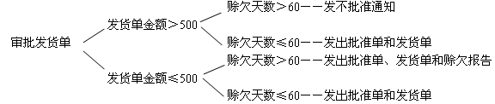
判定树
例如“审批发货单”加工逻辑的判定树描述如下：

Slide 80
内容摘要
结构化分析方法概述
数据流图
分层数据流图的审查
数据字典
描述基本加工的小说明
结构化设计概述
数据流图到软件体系结构的映射
初始结构图的改进
小结

Slide 81
结构化设计
结构化设计(Structured Design，简称SD)是将结构化分析得到的数据流图映射成软件体系结构的一种设计方法
强调模块化、自顶向下逐步求精、信息隐蔽、高内聚低耦合等设计准则
分为概要设计和详细设计两大步骤
  概要设计是对软件系统的总体设计，采用结构化设计方法，其任务是：将系统分解成模块，确定每个模块的功能、接口(模块间传递的数据)及其调用关系，并用模块及其对模块的调用来构建软件的体系结构
  详细设计是对模块实现细节的设计，对模块图中每个模块的过程进行描述，常用的描述的方式有：伪代码，流程图，N-S图，PAD图等。

Slide 82
结构化设计方法
将分析模型转换为软件设计
数
加
据
工
过程设计
E-R图
数据
流图
对
规
数据
字典
约
接口设计
象
描
述
体系结构设计
状态变迁图
控制规约
数 据 设 计
分析模型
设计模型

Slide 83
结构图
用结构图(Structure Chart)来描述软件系统的体系结构
描述一个软件系统由哪些模块组成，以及模块之间的调用关系
结构图的基本成分有：模块、调用和数据
a,d
MS
f
a,d
f
a,c
N
d
O
g
P
h
c
a
Q
c
R
S
T
b
i
j
U
V
W

Slide 84
模块(module)
模块是指具有一定功能的可以用模块名调用的一组程序语句，如函数、子程序等
它们是组成程序的基本单元
一个模块具有其外部特征和内部特征
  外部特征包括：模块的接口(模块名、输入/输出参数、返回值等)和模块的功能
  内部特征包括：模块的内部数据和完成其功能的程序代码
在SD中，我们只关注模块的外部特征，而忽略其内部特征

Slide 85
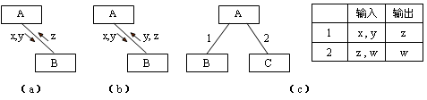
调用和数据
调用(call)：用从一个模块指向另一个模块的箭头来表示，其含义是前者调用了后者
  为了方便，有时常用直线替代箭头，此时，表示位于上方的模块调用位于下方的模块
数据(data)：模块调用时需传递的参数可通过在调用箭头旁附加一个小箭头和数据名来表示

Slide 86
结构图中的辅助符号
A
A
B
C
D
B
C
D
图5.20 条件调用
图5.21 循环调用
图5.22 递归调用

Slide 87
结构图的几个概念
深度：程序结构图中控制的层数，例如图中所示的结构图的深度是5
宽度：程序结构图中同一层次上模块总数的最大值，例如图中所示的结构图的宽度为7
扇出(fan out)：该模块直接调用的模块数目。例如，例如图中模块M的扇出是4，模块A的是2，模块B的扇出是1
扇入(fan in)：能直接调用该模块的模块数目。例如图中模块G的扇入是1，模块I的扇入是2，模块R的扇入是4
W
扇出
A
B
C
深度
D
E
K
L
M
F
G
H
N
O
P
Q
I
J
R
扇入
宽度

Slide 88
相关指标的含义
深度和宽度在一定程度上反映了程序的规模和复杂程度
  相对而言，如果程序结构图的深度和宽度较大，则说明程序的规模和复杂程度都较大。
  模块的扇入扇出会影响结构图的深度和宽度，例如减少模块的扇出，可能导致宽度变小而深度增加
一个模块的扇出过大通常意味着该模块比较复杂，然而扇出太少，可能导致深度的增加
  一般情况，一个模块的扇出以3～9为宜
一个模块的扇入表示有多少模块可直接调用它，它反映了该模块的复用(reuse)程度，因此模块的扇入越大越好

Slide 89
启发式设计策略-1
按照模块化设计原则，相应的启发式设计策略如下：
改造程序结构图，降低耦合度，提高内聚度
避免高扇出，并随着深度的增加，力求高扇入
  避免如图a那样的“平铺”形态，较好的结构图形态是如图b那样的“椭圆”型
(a)平铺形态
(b)椭圆形态

Slide 90
启发式设计策略-2
模块的影响范围应限制在该模块的控制范围内，例如下图中
  图a中，模块B2的影响范围(模块A)不在其控制范围(模块B2)内
  图b决策控制是在顶层模块，其影响范围(A、B2)在控制范围内，但是从决策控制模块到被控模块之间相差多个层次
  图c和图d较合适，图d为最好
Top
Top
Top
Top
X
Y
X
Y
X
Y
X
Y
A
B
A
B
A
B
B
B1
B2
B1
B2
B1
B2
A
B1
B2
(a)
(b)
(c)
(d)

Slide 91
启发式设计策略-3
降低模块接口的复杂程度和冗余程度，提高一致性
  模块接口上应尽可能传递简单数据，而且传递的数据应保持与模块的功能相一致，即不传递与模块功能无关的数据
模块的功能应是可预测的，避免对模块施加过多的限制
  模块功能可预测是指该模块对相同的输入能产生相同的输出
  限制一个模块只处理单一的功能，那么，这个模块体现出高内聚
尽可能设计单入口和单出口的模块
  单入口和单出口的模块能有效地避免内容耦合

Slide 92
结构化设计的步骤
建立初始结构图
  将整个软件看作一个大的功能模块，通过功能分解不断将其分解成若干个较小的功能模块，直至得到一组不必再分解的模块(结构图中的底层模块)
  将SA所得到的DFD映射成初始的结构图(SC)
对结构图进行改进
  可根据设计准则和启发式设计策略对初始结构图进行改进
书写设计文档
  书写设计规格说明，特别要为每个模块书写模块的功能、接口、约束和限制等
设计评审

Slide 93
内容摘要
结构化分析方法概述
数据流图
分层数据流图的审查
数据字典
描述基本加工的小说明
结构化设计概述
数据流图到软件体系结构的映射
初始结构图的改进
小结

Slide 94
数据流图到软件体系结构的映射
结构化设计是将结构化分析的结果(数据流图)映射成软件的体系结构(结构图)
信息流：变换流和事务流
将数据流图分为变换型数据流图和事务型数据流图，对应的映射分别称为变换分析和事务分析

Slide 95
变换流
特征：数据流图可明显地分成输入、变换、输出三部分
  信息沿着输入路径进入系统，并将输入信息的外部形式经过编辑、格式转换、合法性检查、预处理等辅助性加工后变成内部形式
  内部形式的信息由变换中心进行处理
  然后沿着输出路径经过格式转换、组成物理块、缓冲处理等辅助性加工后变成输出信息送到系统外
输入流
输出流
外
部
表
示
信息
变换流
内
部
表
示
时间

Slide 96
事务流
特征：数据流沿着输入路径到达一个事务中心，事务中心根据输入数据的类型在若干条动作路径中选择一条来执行
事务中心的任务是：接收输入数据(即事务)；分析每个事务的类型；根据事务类型选择执行一条动作路径
输入路径
T
事务中心
动作路径

Slide 97
数据流图映射到结构图的步骤
复审和精化数据流图
确定数据流图的类型(变换型、事务型)
将DFD映射成初始结构图：采用变换分析或事务分析技术，将DFD映射成初始结构图
改进初始结构图

Slide 98
变换分析
变换分析的任务是将变换型的DFD映射成初始的结构图，步骤如下：
  划定输入流和输出流的边界，确定变换中心
  进行第一级分解：将DFD映射成变换型的程序结构
  进行第二级分解：将DFD中的加工映射成结构图中的一个适当的模块
  标注输入输出信息：根据DFD，在初始结构图上标注模块之间传递的输入信息和输出信息

Slide 99
1.确定输入/出流边界和变换中心-1
相关概念：
  物理输入：指系统输入端的数据流
  物理输出：指系统输出端的数据流
  逻辑输入：指变换中心的输入数据流
  逻辑输出：指变换中心的输出数据流
划分可能因人而异，但差别不会太大并可通过以后的结构图改进进行调整
有的时候物理输入无须预处理而直接用于系统的加工处理，此时物理输入就是逻辑输入(同样也存在物理输出就是逻辑输出的情况)

Slide 100
1.确定输入/出流边界和变换中心-2
基本步骤
  确定逻辑输入：根据DFD从物理输入端开始，一步步向系统的中间移动，可找到离物理输入端最远的，但仍可被看作系统输入的那个(或那些)数据流，就是逻辑输入
  确定逻辑输出：根据DFD，从物理输出端开始，一步步向系统的中间移动，可找到离物理输出端最远的，但仍可被看作系统输出的那个(或那些)数据流，就是逻辑输出
  确定变换中心：确定了所有的逻辑输入和逻辑输出后，位于逻辑输入和逻辑输出之间的部分就是变换中心

Slide 101
示例：统计成绩子图的输入、输出流边界
错误成绩清单
成绩清单
2.1
检查
成绩清单
2.5
分析
试题难度
难度分析结果
2.7
打印难度分析表
难度分析表
2.4
分类
统计成绩
分类统计结果
2.6
打印分类统计表
分类统计表
正确成绩清单
试题得分清单
考生名册
合格标准
2.2
审定
合格者
正式成绩清单
2.3
产生考生通知信息
考生通知信息
2.8
打印考生通知单
考生通知单

Slide 102
2.进行第一级分解
将DFD映射成变换型的程序结构
主控模块
输入
控制模块
变换
控制模块
输出
控制模块
统计成绩
变换型的结构图
统计成绩
输入控制
统计成绩
处理模块
统计成绩
输出控制
“统计成绩”第一级分解的结构图

Slide 103
3.进行第二级分解
将DFD中的加工映射成结构图中的一个适当的模块
分解步骤如下
  输入控制模块的分解：从变换中心的边界开始，沿着输入路径向外移动，把输入路径上的每个加工映射成结构图中受输入控制模块控制的一个低层模块
  输出控制模块的分解：从变换中心的边界开始，沿着输出路径向外移动，把输出路径上的每个加工映射成结构图中受输出控制模块控制的一个低层模块
  变换控制模块的分解：把变换中心的每个加工映射成结构图中受变换控制模块控制的一个低层模块

Slide 104
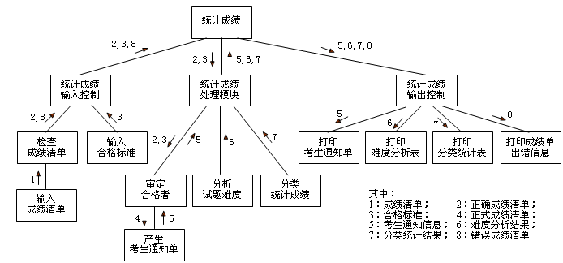
4.标注输入输出信息
“统计成绩”第二级分解的结构图

Slide 105
练习
将下面考试报名子图映射为结构图
报名单
1.1
检查
报名单
合格报名单
1.2
编准考证号
准考证
正式报名单
不合格报名单
1.3
登记
考生
考生名单
考生名册

Slide 106
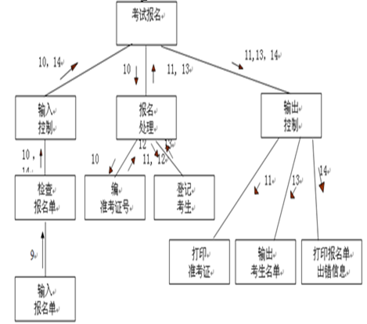
映射结果:
“考试报名”第二级分解的结构图

Slide 107
事务分析
事务分析的任务是将事务型DFD映射成初始的结构图
  实例：银行业务中有存款、取款、查询余额、开户、转帐等多种事务，这种软件通常是接收一个事务，然后根据事务的类型执行一个事务处理的功能
事务型的结构图如图所示，包括：
  主控模块：完成整个系统的功能
  接收模块：接收输入数据(事务)
  发送模块：根据输入事务的类型，选择一个动作路径控制模块
  动作路径控制模块：完成相应的动作路径所执行的子功能
主控模块
接收模块
发送模块
动作路径1
控制模块
动作路径2
控制模块
┄
动作路径n
控制模块

Slide 108
事务分析的步骤
确定事务中心：
  事务中心位于数条动作路径的起点，这些动作路径呈幅射状从该点流出。
将DFD映射成事务型的结构图
分解每条动作路径所对应的结构图
  接收模块的分解：从事务中心开始，沿着输入路径向外移动，把输入路径上的每个加工映射成结构图中受接收模块控制的一个低层模块
  动作路径控制模块的分解：首先确定每条动作路径的流类型(变换流或事务流)，然后，运用变换分析或事务分析，将每条动作路径映射成与其流特性相对应的以动作路径控制模块为根模块的结构图

Slide 109
分层DFD的映射
0层图反映了系统由哪些子系统组成，此时可先将0层图映射成下图中的结构
0层图每个加工的DFD子图可映射成以相应模块为根模块的结构子图
如果DFD子图中的加工还可分解成一张子图，则再将其映射成以相应模块为根模块的结构子图
依次一层一层分解下去得到最终的初始结构图
如果初始结构图太大，我们也可以将它组织成分层的结构图
系统
子系统1
子系统2
┄
子系统n

Slide 110
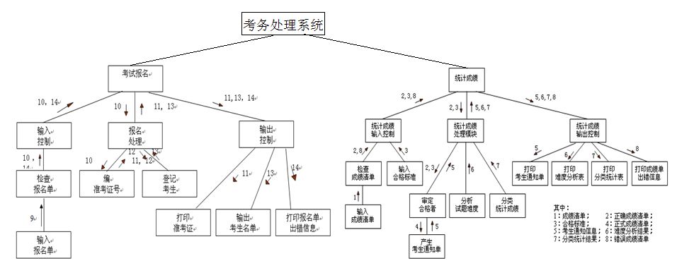
“考务处理系统”的初始结构图
“考务处理系统”的初始结构图如书中图5.35所示

Slide 111
内容摘要
结构化分析方法概述
数据流图
分层数据流图的审查
数据字典
描述基本加工的小说明
结构化设计概述
数据流图到软件体系结构的映射
初始结构图的改进
小结

Slide 112
初始结构图的改进
对结构图改进的依据就是观察这种改进是否符合软件设计的准则和启发式设计策略
因此结构图的改进没有明显的步骤，也很难定义终止条件
设计改进往往伴随着折衷
  例如提取多个模块中的相同功能可以提高模块的独立性和复用程度，但会增加模块间的联系
改进往往不是一次完成的，需要进行多次的反复，有时还需要在多个改进方案进行选择

Slide 113
“考试报名”结构图的改进-1
“考试报名”部分的结构图：
  “输入报名单”模块比较简单，可以和“检查报名单”合并
  将“打印报名单出错信息”模块合并到“检查报名单”模块，降低模块间的耦合度
  最终三者合并为“输入并检查报名单”
考试报名
10，14
11,13，14
10 11, 13
输入
控制
报名
处理
输出
控制
10，14
12 13
10 11, 12
14
检查
报名单
编
准考证号
登记
考生
11
13
9
打印
准考证
输出
考生名单
打印报名单
出错信息
输入
报名单

Slide 114
“考试报名”结构图的改进-1
“考试报名”部分的结构图：
  “输入报名单”模块比较简单，可以和“检查报名单”合并
  将“打印报名单出错信息”模块合并到“检查报名单”模块，降低模块间的耦合度
  最终三者合并为“输入并检查报名单”
考试报名
10
11,13
10 11,13
输入
控制
报名
处理
输出
控制
10
12 13
13
10 11,12
11
输入并检查
报名单
编
准考证号
登记
考生
打印
准考证
输出
考生名单

Slide 115
“考试报名”结构图的改进-2
  准考证在“编准考证号”模块产生，一直要到“打印准考证”模块才使用，因此可以将二者合并成“编制并打印准考证”
  “登记考生”和“输出考生名单”也可合并成“登记并输出考生名单”
考试报名
10
11,13
10 11,13
输入
控制
报名
处理
输出
控制
10
12 13
13
10 11,12
11
输入并检查
报名单
编
准考证号
登记
考生
打印
准考证
输出
考生名单

Slide 116
“考试报名”结构图的改进-2
  准考证在“编准考证号”模块产生，一直要到“打印准考证”模块才使用，因此可以将二者合并成“编制并打印准考证”
  “登记考生”和“输出考生名单”也可合并成“登记并输出考生名单”
考试报名
10
10
输入
控制
报名
处理
输出
控制
10
12
10 12
输入并检查
报名单
编制并打印
准考证
登记并输出
考生名单

Slide 117
“考试报名”结构图的改进-3
  “输出控制”模块的作用是调用三个输出模块，现在这三个输出模块都合并到其它模块中去了，因此，“输出控制”可以删去
  对于“输入控制模块”和“报名处理”模块，它们除了调用低层模块并传递参数外，没有其它实质性的工作，这种模块称为管道模块，可以将其删除，其低层模块改由其上层模块调用
考试报名
10
10
输入
控制
报名
处理
输出
控制
10
12
10 12
输入并检查
报名单
编制并打印
准考证
登记并输出
考生名单

Slide 118
“考试报名”结构图的改进-3
  “输出控制”模块的作用是调用三个输出模块，现在这三个输出模块都合并到其它模块中去了，因此，“输出控制”可以删去
  对于“输入控制模块”和“报名处理”模块，它们除了调用低层模块并传递参数外，没有其它实质性的工作，这种模块称为管道模块，可以将其删除，其低层模块改由其上层模块调用
考试报名
10
10
12
12
输入并检查
报名单
编制并打印
准考证
登记并输出
考生名单

Slide 119
“统计成绩 ”结构图的改进-1
先将一些比较简单的模块合并到与其功能相一致的模块中，以减少耦合度
  将“输入成绩清单”、“检查成绩清单”、“打印成绩单出错信息”合并成“输入并检查成绩清单”
  将“输入合格标准”与“审定合格者”合并，仍取名“审定合格者”，但它包含读入合格标准功能
  将“产生考生通知单”与“打印考生通知单”合并成“产生并打印考生通知单”

Slide 120
“统计成绩 ”结构图的改进-1
先将一些比较简单的模块合并到与其功能相一致的模块中，以减少耦合度
  将“输入成绩清单”、“检查成绩清单”、“打印成绩单出错信息”合并成“输入并检查成绩清单”
  将“输入合格标准”与“审定合格者”合并，仍取名“审定合格者”，但它包含读入合格标准功能
  将“产生考生通知单”与“打印考生通知单”合并成“产生并打印考生通知单”
统计成绩
2
6,7
2 6,7
统计成绩
输入控制
统计成绩
处理模块
统计成绩
输出控制
2
2
6
7
6
7
输入并检查
成绩清单
审定
合格者
分析
试题难度
分类
统计成绩
打印
难度分析表
打印
分类统计表
4
产生并打印
通知单

Slide 121
“统计成绩 ”结构图的改进-2
降低模块间的耦合程度
  将“打印难度分析表”模块和“打印分类统计表”模块分别作为“分析试题难度”模块和“分类统计成绩”模块的下属模块
统计成绩
2
6,7
2 6,7
统计成绩
输入控制
统计成绩
处理模块
统计成绩
输出控制
2
7
2
6
6
7
输入并检查
成绩清单
审定
合格者
分析
试题难度
分类
统计成绩
打印
难度分析表
打印
分类统计表
4
产生并打印
通知单

Slide 122
“统计成绩 ”结构图的改进-2
降低模块间的耦合程度
  将“打印难度分析表”模块和“打印分类统计表”模块分别作为“分析试题难度”模块和“分类统计成绩”模块的下属模块
统计成绩
2
2
统计成绩
输入控制
统计成绩
处理模块
统计成绩
输出控制
2
2
读入并检查
成绩清单
审定
合格者
分析
试题难度
分类
统计成绩
4
6
7
产生并打印
通知单
打印
难度分析表
打印
分类统计表

Slide 123
“统计成绩 ”结构图的改进-3
删去“统计成绩输出控制”
“统计成绩输入控制”模块和“统计成绩处理模块”均为“管道”模块，也可删去
统计成绩
2
2
统计成绩
输入控制
统计成绩
处理模块
统计成绩
输出控制
2
2
读入并检查
成绩清单
审定
合格者
分析
试题难度
分类
统计成绩
4
6
7
产生并打印
通知单
打印
难度分析表
打印
分类统计表

Slide 124
“统计成绩 ”结构图的改进-3
删去“统计成绩输出控制”
“统计成绩输入控制”模块和“统计成绩处理模块”均为“管道”模块，也可删去
统计成绩
2
2
输入并检查
成绩清单
审定
合格者
分析
试题难度
分类
统计成绩
4
6
7
产生并打印
通知单
打印
难度分析表
打印
分类统计表

Slide 125
局部改进后的“考务处理系统”结构图
考务
处理系统
考试报名
统计成绩
10
12
2
10
12
2
输入并检查报名单
编制并打印准考证
登记并输出考生名单
输入并检查成绩清单
审定
合格者
分析
试题难度
分类
统计成绩
4
6
7
产生并打印通知单
打印难度分析表
打印分类统计表

Slide 126
“考务处理系统”结构图的整体改进
“考试报名”模块和“统计成绩”模块似乎是管道模块，但删去后主控模块“考务处理系统”的扇出就比较大，因此可不删除
考务
处理系统
考试报名
统计成绩
10
12
2
10
12
2
输入并检查报名单
编制并打印准考证
登记并输出考生名单
输入并检查成绩清单
审定
合格者
分析
试题难度
分类
统计成绩
4
6
7
产生并打印通知单
打印难度分析表
打印分类统计表

Slide 127
“考务处理系统”结构图的整体改进
考虑到分析试题难度和分类统计成绩是相对独立的功能，因此将它们移到主控模块下
考务
处理系统
考试报名
统计成绩
10
12
2
10
12
2
输入并检查报名单
编制并打印准考证
登记并输出考生名单
输入并检查成绩清单
审定
合格者
分析
试题难度
分类
统计成绩
4
6
7
产生并打印通知单
打印难度分析表
打印分类统计表

Slide 128
“考务处理系统”结构图的整体改进
考虑到分析试题难度和分类统计成绩是相对独立的功能，因此将它们移到主控模块下
考务
处理系统
考试报名
统计成绩
分析
试题难度
分类
统计成绩
10
12
2
2
6
7
10
12
打印难度分析表
打印分类统计表
输入并检查报名单
编制并打印准考证
登记并输出考生名单
读入并检查成绩清单
审定
合格者
4
产生并打印通知单

Slide 129
结构图改进技巧
减少模块间的耦合度
消除重复功能
消除“管道”模块
模块的大小适中
避免高扇出
应尽可能研究整张结构图，而不是只考虑其中的一部分
(a)高扇出
(b)重新分解
高扇出时重新分解

Slide 130
练习题
将下图所示的数据流图转换为软件结构图。
f2
f4
B
f1
A
D
f6
f7
f8
E
F
f3
C
f5

Slide 131
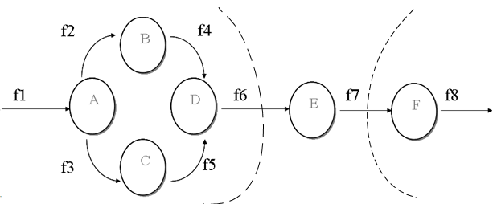
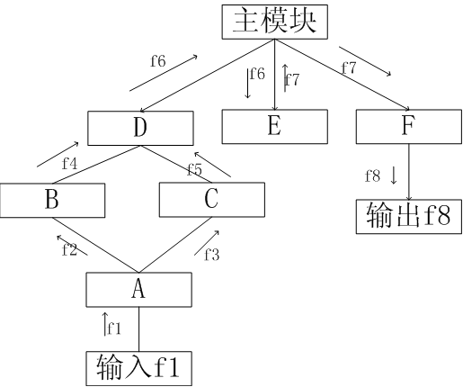
解答

Slide 132
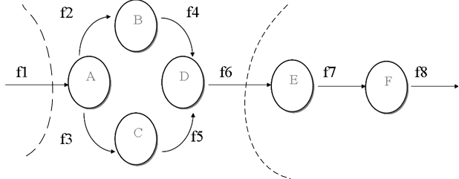
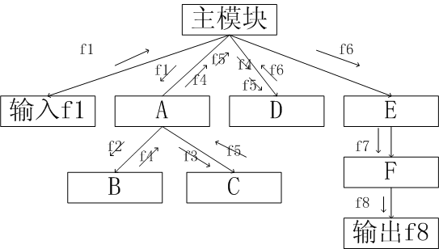

Slide 133
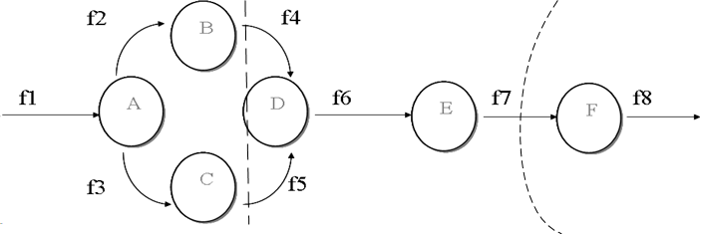
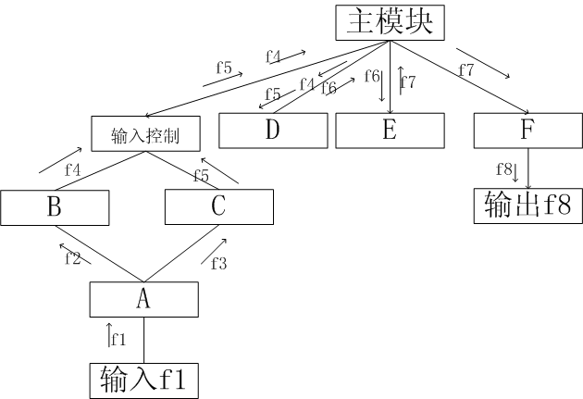
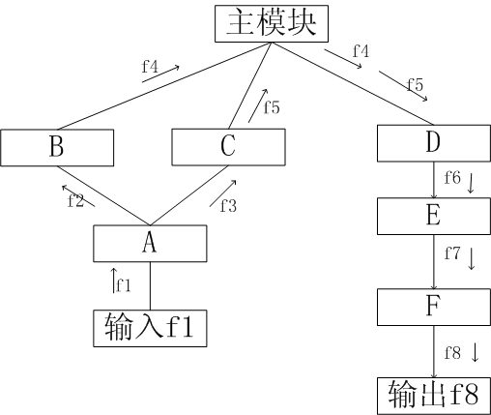

Slide 134
内容摘要
结构化分析方法概述
数据流图
分层数据流图的审查
数据字典
描述基本加工的小说明
结构化设计概述
数据流图到软件体系结构的映射
初始结构图的改进
小结

Slide 135
小结
结构化方法是一种传统的面向数据流开发方法,以数据流为中心构建软件的分析模型和设计模型
在结构化分析方面，本章介绍结构化分析的基本思想和分析过程，详细介绍了分层数据流图的画法，分层数据流图的审查，数据字典各条目的描述内容以及基本加工小说明的描述方法
在结构化设计方面，本章介绍如何将分析的结果(DFD)映射成初始的程序结构图，包括变换分析和事务分析，并介绍对初始结构图的优化

